Slide 1
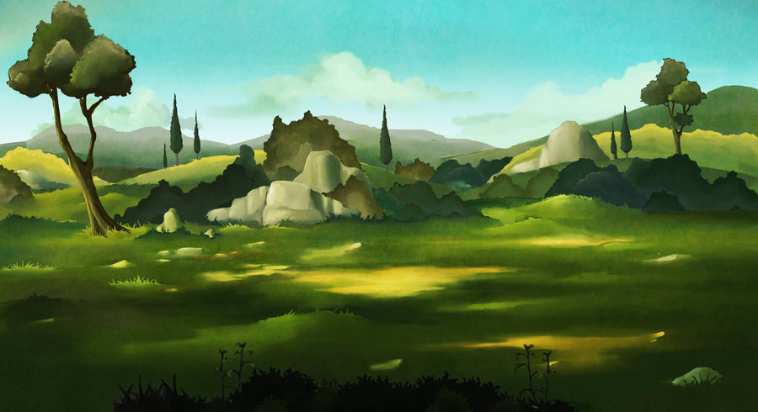


LE JEU
Gaspard Thirion, Florent Baris, Paul Cridlig, Corentin Grandmaire
Gaspard Thirion, Florent Baris, Paul Cridlig, Corentin Grandmaire

Slide 2
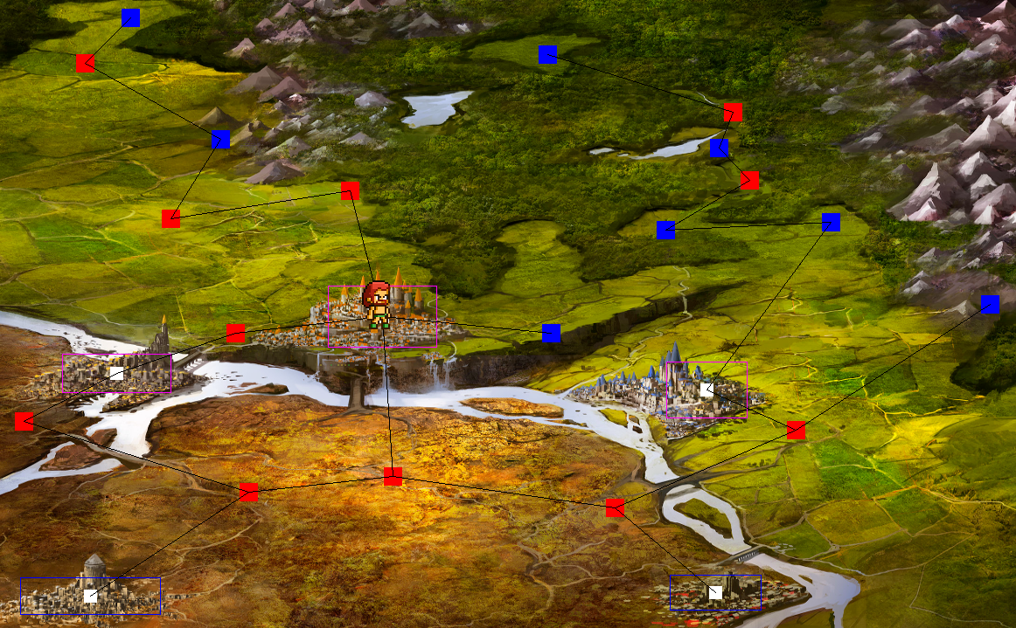
-Définition de la map par fichier ini
-Déplacement sur graphe de position
-Événement sur chaques nodes
-Animations de déplacement

Slide 3
-Décor en parallaxe
-système de combat en tour par tour
-Attaques basique et special / potion de soin
-Animation d'attaque, de mort, etc..

Slide 4
ÉDITEUR
Gaspard Thirion, Florent Baris, Paul Cridlig, Corentin Grandmaire
Gaspard Thirion, Florent Baris, Paul Cridlig, Corentin Grandmaire

Slide 5
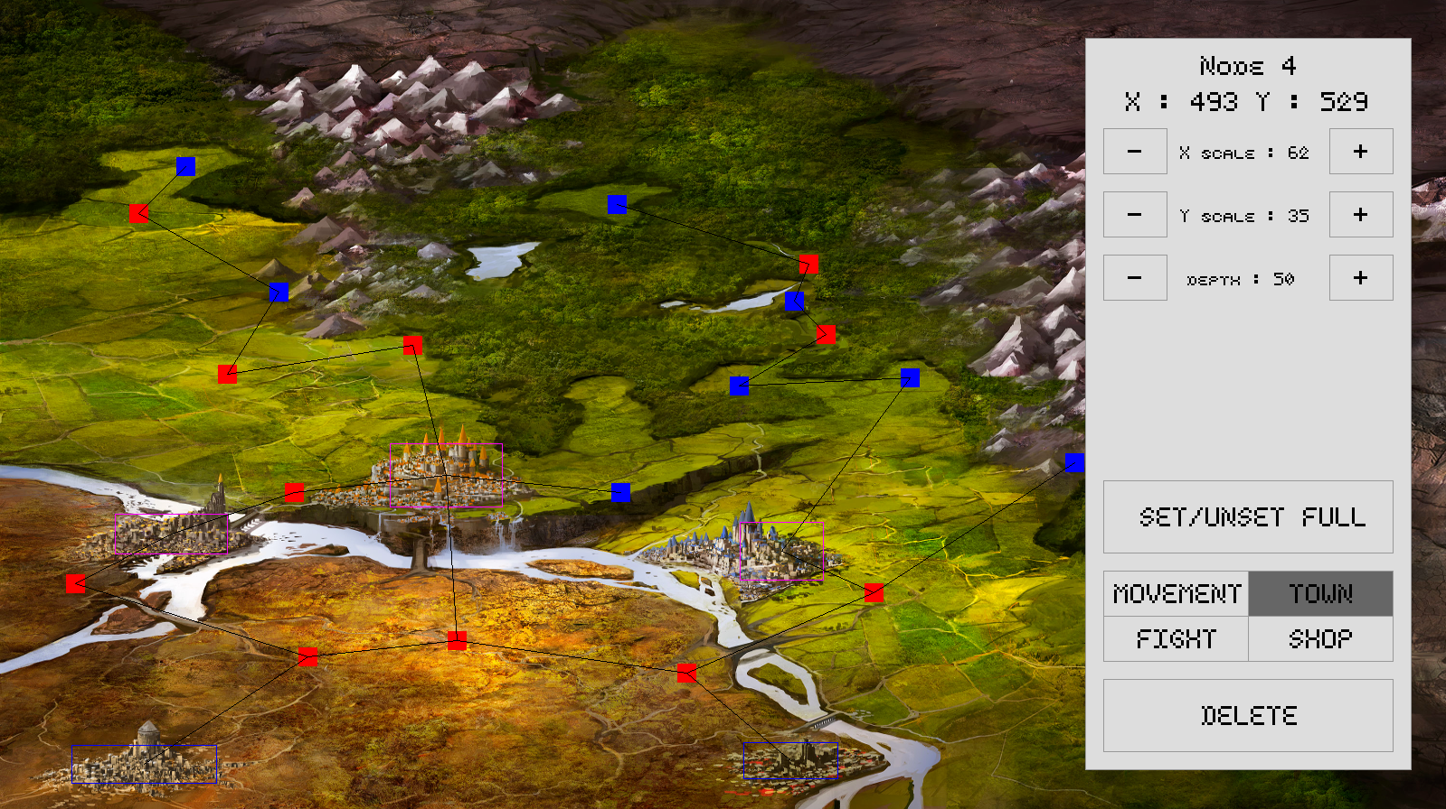
-Placement des nodes & définition des événement
-Choix de l'image d'arrière plan, et de la node
-Sélection de node, changement de taille, suppresion, link entre les nodes…
-Exportation de fichier ini

Slide 6
Fin
FIN

